Slide 1
Психологическое сопровождение профессионального самоопределения обучающихся
Опыт работы МАОУ СОШ № 37 г. Томска

Slide 2
Данные мониторингов
70% выпускников школ имеют недостаточное представление о своих возможностях, требованиях профессии и рынка труда. И только 3–5% детей действительно активно интересуются своим будущим.
Родители и школа мало влияют на выбор выпускника, большинство учащихся выбирают будущую профессию, опираясь на престижность той или иной работы, а не требования рынка и их интересов.
Дети часто не знают и не могут назвать, какое профессиональное образование у родителей, кем и где они работают.
Существует эффект отложенного выбора, когда профессиональное образование выбирают по случайным причинам, либо по желанию родителей, а вот полноценный выбор происходит (если вообще происходит) уже после окончания колледжа или вуза.
Вузы всегда опаздывают. Специальности в учебных заведениях появляются после того, когда они уже появились на рынке труда.
После окончания вуза только 50% работают по выбранной специальности.

Slide 3
Основные понятия
Профессиональная ориентация школьников представляют собой систему специальных психолого-педагогических мер содействия в профессиональном самоопределении и построении профессиональной карьеры, выборе оптимального вида профессии с учётом их интересов, потребностей и возможностей, а также социально – экономической ситуации, сложившейся на современном рынке труда (Е.Ю. Пряжникова).
Самоопределение обучающихся – это процесс формирования индивидом личного отношения к профессиональной деятельности и способ его реализации через согласование социально-профессиональных и личностных потребностей (Е.И. Головаха).
Процесс сопровождения профессионального самоопределения школьников является целостной системой и должен охватывать все сферы учебной и внеучебной деятельности образовательного учреждения, а также взаимодействие с учреждениями дополнительного образования, с организациями здравоохранения, СМИ, бизнесом и HR-компаниями по вопросам рынка труда.

Slide 4
Профконсультант – это кто?
Профориентационный потенциал специалиста включает в себя три блока:
профориентационные возможности;
профориентационные средства (приемы, способы, действия);
профориентационная готовность к содействию в профессиональном самоопределении школьников.
Профориентационная готовность включает определенные компетенции:
профориентационная мотивированность (потребность в оказании помощи школьникам в успешном самоопределении),
профориентационная грамотность (знания, позволяющие оказать эффективную помощь в профессиональном самоопределении),
профориентационная умелость (умения по оказанию содействия в вопросах профессионального самоопределения).

Slide 5
ТОЦПОМ и ППН
В 1989 году был организован Томский областной центр профориентации и психологической поддержки населения. Работа велась по всем направлениям профориентации:
профессиональное информирование,
профессиональное консультирование,
профессиональный подбор,
профессиональный отбор,
профессиональное воспитание,
профессиональное развитие личности и поддержка профессиональной карьеры.
В центре были разработаны модели 17 видов профориентационных консультаций в зависимости от ситуации у оптанта.
В лучшие годы в нем работало более 40 специалистов.
Профориентационной работой были охвачены все школьники с 1 по 11 класс.
На его базе были организованы курсы повышения квалификации для школьных психологов.

Slide 6
ТОЦПОМ и ППН
Ежегодно (с 1990 по 2011 гг.) издавался Справочник томских учебных заведений для абитуриентов.
В 1991 году был подготовлен Инструментальный профориентационный комплект классного руководителя.
Организация участвовала во всех выставках и ярмарках учебных и рабочих мест, организуемых Томской службой занятости.
На базе центра прошло шесть Всероссийских научно-практических конференций “Профориентация и психологическая поддержка” с участием знаменитого гуру по профориентации московского профессора Николая Пряжникова.
Официальная ликвидация ТОЦПОМ произошла в мае 2010 г.

Slide 7
Основные направления работы
Профилизация общего образования;
Профориентационное информирование и просвещение;
Профессиональная диагностика;
Проведение профориентационных тренинговых занятий;
Психологическое и профориентационное консультирование.

Slide 8
Профилизация обучающихся 9-х классов
На каждого обучающегося в 9-х классах составляется профессиональный профиль, в котором отражаются результаты:
Анкеты выпускника
Результаты теста «Профперспектива 4.2»
Тест «Карта интересов» Резапкиной
Эссе «Моя будущая профессия»
На основании данных формируются профили обучения в 10-м классе

Slide 9
Профессиональное информирование
Состояние современного рынка труда в России, Томской области и г. Томска (Служба занятости Томской области, статистика зарплат в Томске, СМИ и проч.);
Региональный рынок образовательных услуг (пресс-конференции вузов по итогам приемной кампании; Дни открытых дверей; Навигатор поступления; индивидуальный проект «Куда поступать?» и проч.);
Перспективы развития профессий и профессии будущего («Атлас профессий», СМИ);
Основы социализации личности и психологии
Акция «Учись в Томске»
Навыки сбора нужной информации и ее анализа

Slide 10
Профессиональное консультирование
Помощь в профессиональном и личностном самоопределении: сформулировать мотивы и интересы подростка, выявить его когнитивные способности и личностные черты.
Обсуждение вместе с подростком, в каких карьерных траекториях такие способности, черты и интересы могут быть востребованы.
Формирование навыков принятии осознанного, обоснованного решения о выборе профессионального пути с учётом мотивации, ценностных установок, индивидуальных психологических особенностей и возможностей.

Slide 11
Профдиагностика как составная часть консультации
ДДО Климова
Карта интересов Голмштока (Г. Резапкиной)
Тип личности по Голланду
Тип личности по Майерс Бриггс
Иерархия трудовых ценностей личности по Ясюковой
Тест «Готовность к саморазвитию»
Тест «Профперспектива»
ДДО по модальностям восприятия
Биографический метод «Self made man»
Техника “Анализа предназначения человека”
Эссе
Техника коллажа
Арт-терапия
ПРИМЕЧАНИЕ: часто диагностика носит групповой характер

Slide 12
Профессиональный подбор как составная часть консультации
Предоставление рекомендаций школьникам о возможных вариантах траекторий получения профессионального образования, наиболее соответствующих их психологическим, психофизиологическим, физиологическим особенностям, на основе результатов психологической, психофизиологической и медицинской диагностики.
Помощь в составлении конкретного образовательного (профессионального) маршрута, наполненного действиями, мероприятиями и решениями, которые приведут к нужному результату (достижению личных долгосрочных целей).

Slide 13
Моделирование будущей профессиональной деятельности
Предоставление школьникам возможности в игровой форме проживать различные ситуации, типичные для той или иной профессиональной деятельности;
Профессиональные пробы на базе СПО;
Экскурсии на предприятия и в учебные заведения;
Проектная деятельность («В чем мой талант», «Как выжить в старшей школе», индивидуальные проекты);
Участие в программах и акциях («Билет в будущее», «Профнавигация», «Территория интеллекта» и др.).

Slide 14
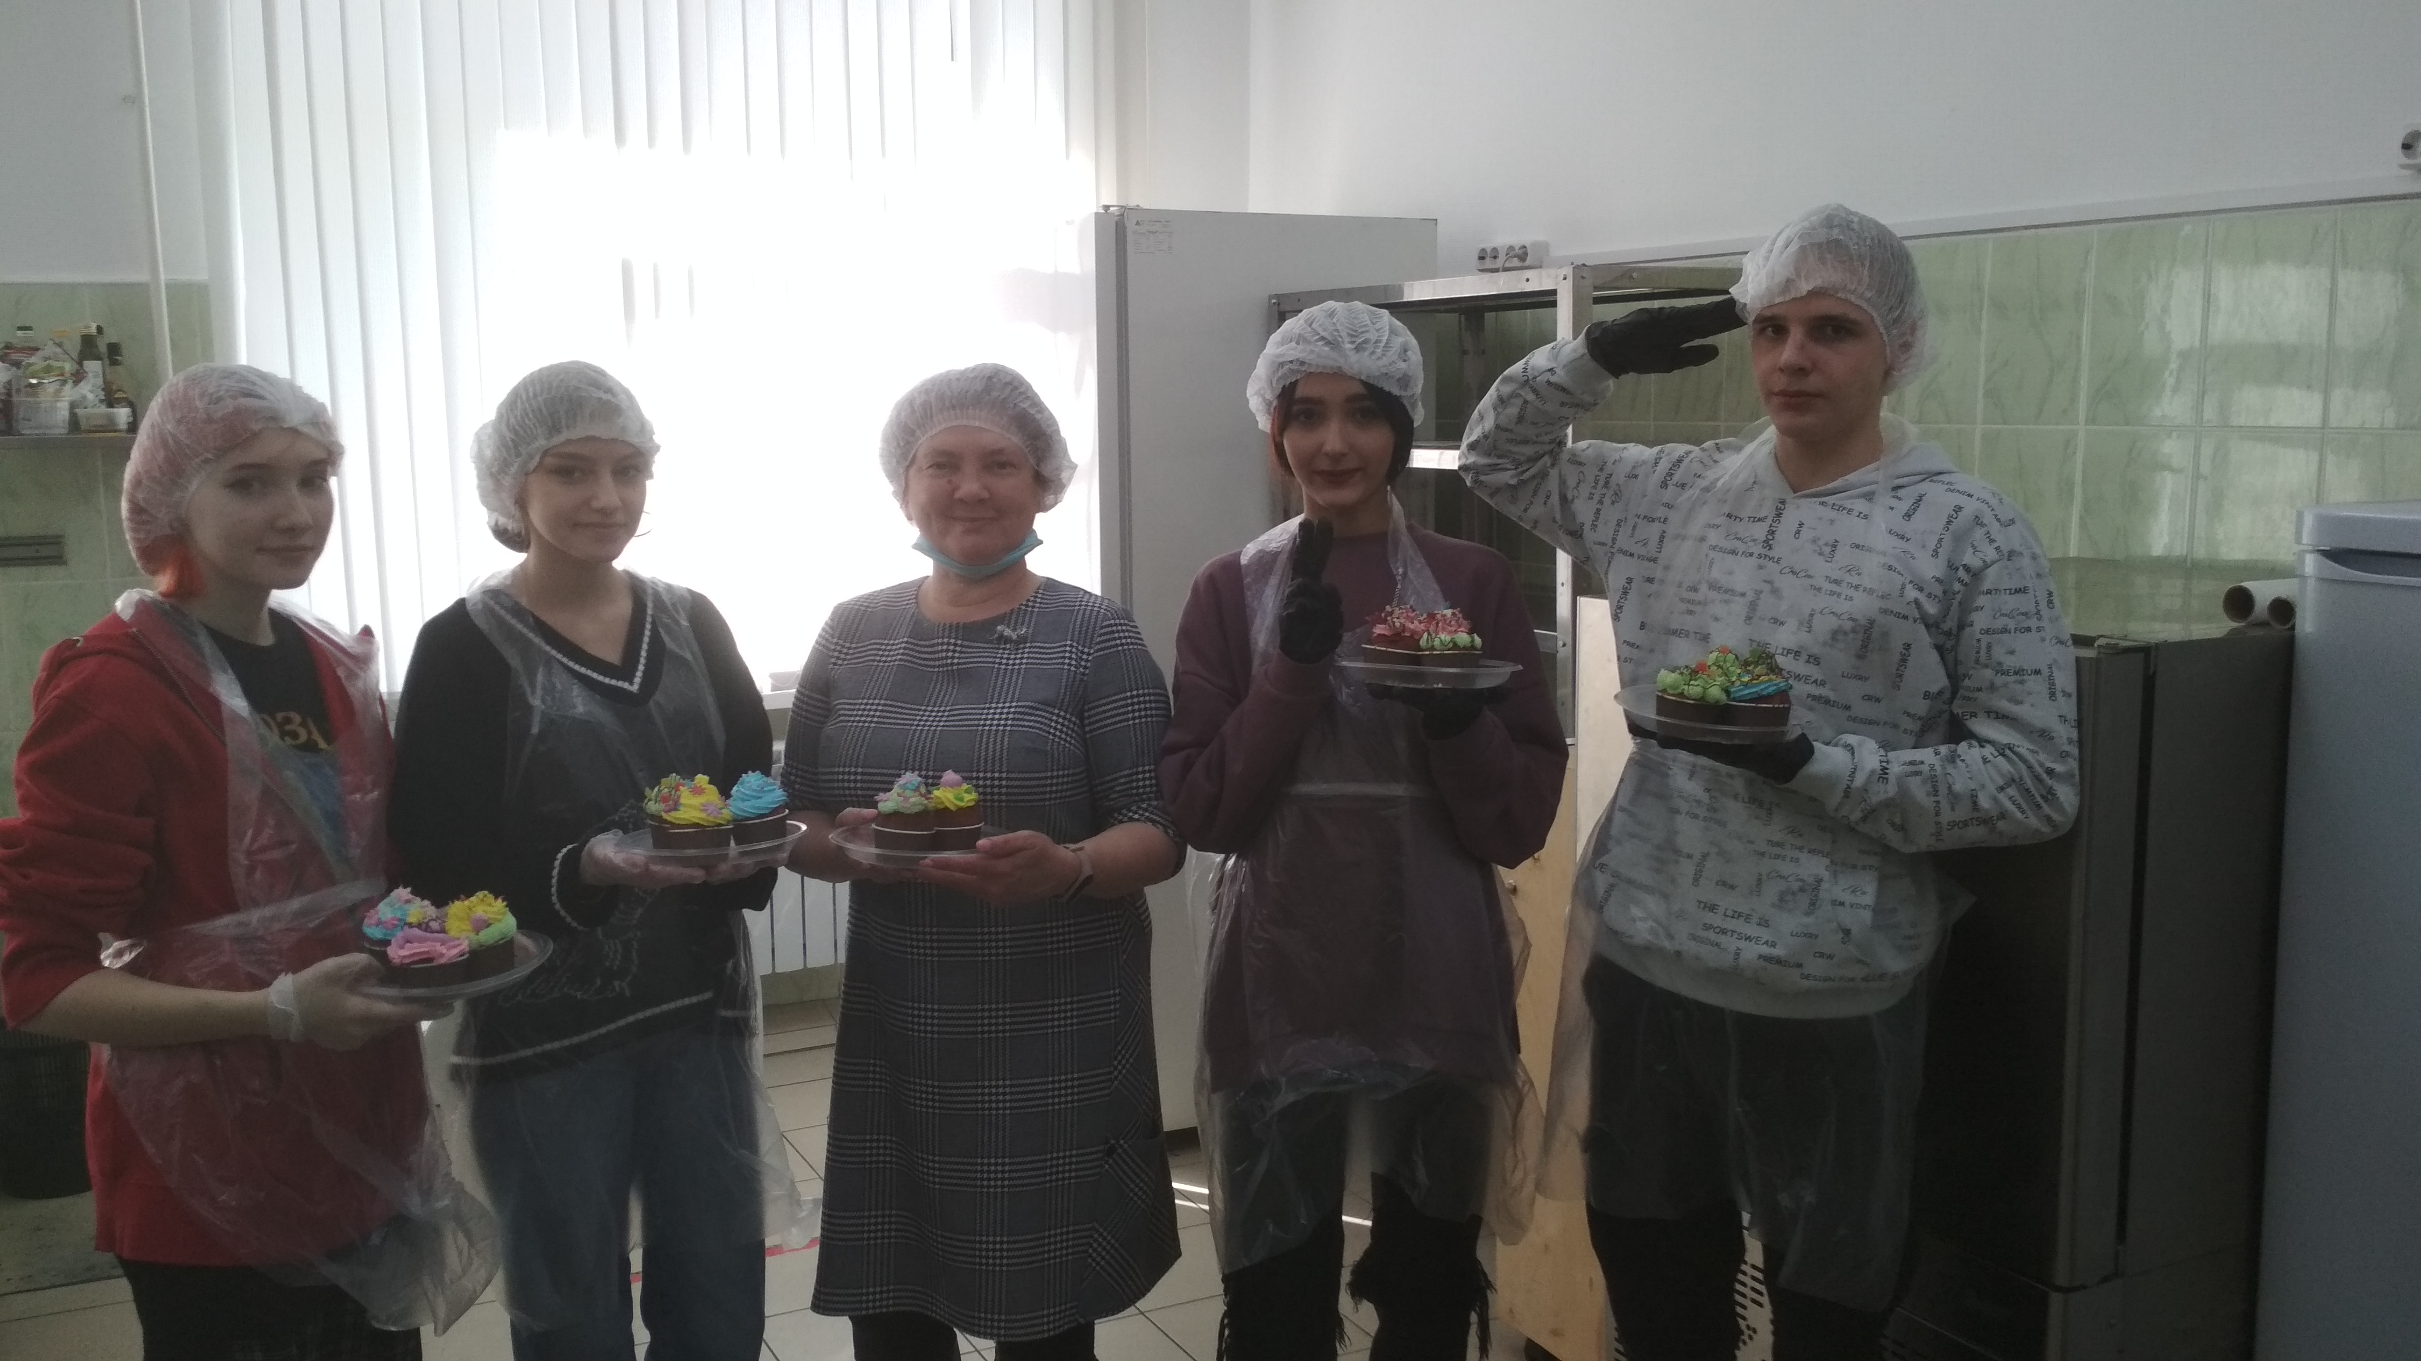

Slide 15
Психологическая коррекция
Анкета для выпускников «Мои страхи перед ЕГЭ»
Психологическое консультирование
Формирование стрессоустойчивости с помощью тренинговых занятий (навыки саморегуляции, «точки мозга», «Помоги себе сам»).
Деловая игра «После ГИА жизнь не заканчивается» (профилактика суицидов)

Slide 16
Профориентация нужна не только для ребёнка, но и для его семьи
Выбор профессии — чаще всего семейное решение. Причём мнения родителя и ребёнка могут не совпадать. Ребёнок иногда вообще не решается сказать семье, чего он на самом деле хочет. Боится, что его засмеют. Иногда дети делятся своими сокровенными мечтами, но взрослые их не поддерживают.
На консультации желательно всё это проговорить, где-то защитить ребёнка и его интерес, объяснить родителям, что нет ничего страшного в его мечте, а до ребёнка донести позицию родителя.

Slide 17
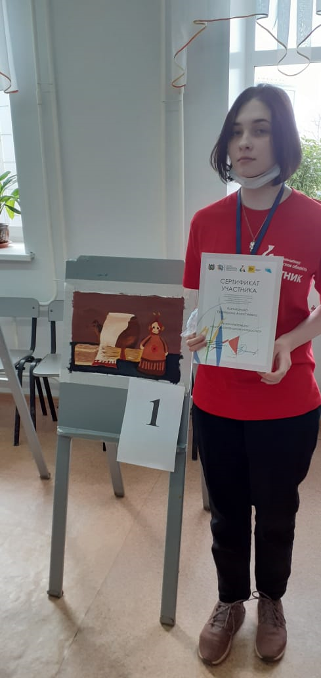
Профориентация детей с ОВЗ (детей-инвалидов)
Дети с ОВЗ и дети-инвалиды с 8 класса ежегодно участвуют в движении «Абилимпикс» для школьников:
отборочный этап (4 номинации: изо, фотограф, редактирование текста, адаптивная физкультура) – 7 чел.
финальный (региональный) этап – 3 чел.
- отборочный этап на Национальный чемпионат – 1 чел.
Дети с ОВЗ и дети-инвалиды с 6 класса участвуют в городской программе «Отражение»
Выпускники 9-х классов ежегодно посещают День открытых дверей и профессиональные пробы ТТСТ

Slide 18
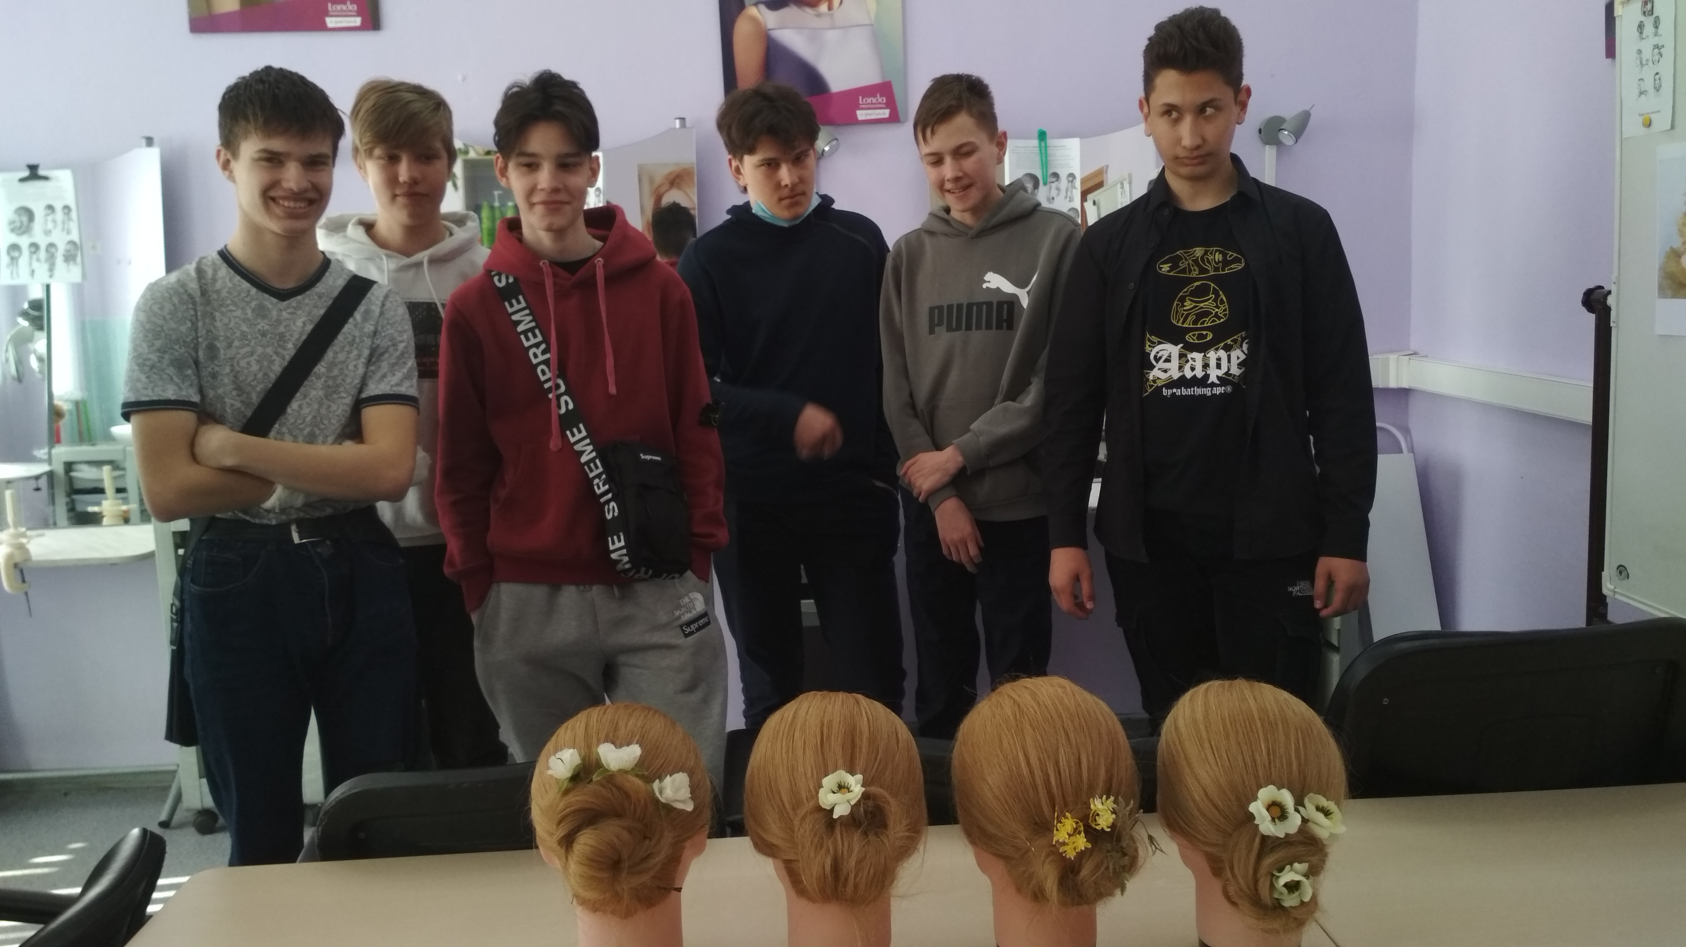

Slide 19
VUCA мир – что это такое и как в нем выжить?
Термин «VUCA» появился еще в начале 90-х годов, его придумали американские военные. Сам акроним переводится вот так:
volatility — нестабильность
uncertainty — неопределенность
complexity — сложность
ambiguity — неоднозначность
VUCA-мир — это стрессовый, постоянно меняющийся мир, в котором требуется быстро и адекватно перерабатывать огромные объемы информации.

Slide 20
Сквозные компетенции выпускника школы
Чтобы освоить профессии будущего (без отрасли, без названия) потребуются качества:
гибкий ум;
способность к быстрому анализу;
нестандартное мышление;
креативность;
высокий уровень интеллекта;
хорошая межличностная чувствительность;
коммуникативность;
умение с любопытством воспринимать новое.
Главное - обучение длиною в жизнь!

Slide 23
Топ-10 востребованных профессий в Томской области (январь-сентябрь 2022)

Slide 24
Топ профессий по зарплатам в Томской области (январь-сентябрь 2022)

Slide 25
Зарплата в Томске (январь - сентябрь 2022)
Средняя заработная плата в Томске — 47 865 рублей
(средний показатель всех зарплат в вакансиях сайта)
Медианная заработная плата в Томске — 30 000 рублей
(средний показатель без учёта самых высоких и самых низких зарплат)
Модальная заработная плата в Томске — 30 000 рублей
(самая частая сумма зарплаты в вакансиях сайта)

Slide 26
Творческих успехов, коллеги!

